Slide 1


Liceo José Victorino Lastarria Rancagua
“Formando Técnicos para el mañana”
FIN DEL RÉGIMEN MILITAR
Y TRANSICIÓN A LA
DEMOCRACIA
Semana del 11 al 15 de Mayo de 2020
OA: Analizar, apoyándose en diversas fuentes, los factores que inciden en el fin de la dictadura militar y los procesos que dan inicio a la transición a la democracia durante la década de 1980.
Objetivo de Clase: Describen las principales características del plebiscito de 1988, la negociación de las reformas constitucionales y la elección presidencial de 1989.

Slide 2
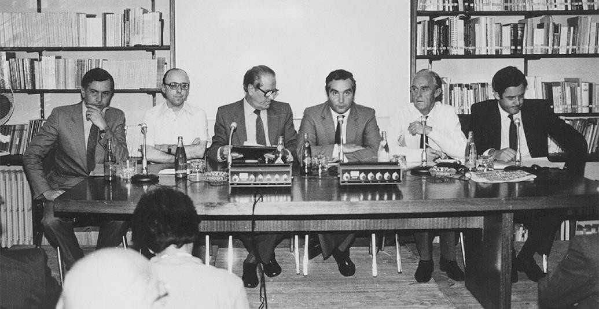
ANTECEDENTES
Crisis política, económica y social y movilización popular (1982-1986)
Partidos políticos de oposición: Democracia Cristiana, Partido Radical, Social Democracia, Izquierda Cristiana, MAPU y socialistas renovados
Acuerdo Nacional para la Democracia (1985): Mesa de negociación política, formada por la Iglesia Católica, entre la Derecha Liberal y la oposición a la Dictadura

Slide 3
TRANSICIÓN A LA DEMOCRACIA (1986-1989)
El “segundo milagro” económico chileno
En 1985, el régimen militar retomó la senda neoliberal, en parte, por la presión de los grupos económicos exportadores, que se mostraban contrarios a las medidas intervencionistas adoptadas por Pinochet y su equipo económico tras la crisis.
1985-1989: Bajo las premisas del Fondo Monetario Internacional (FMI) y dirigido ahora por el economista Hernán Büchi (1985-1989), el Ministerio de Hacienda inició un segundo proceso de privatización de las empresas y bancos que habían sido afectados por la crisis —y de otras empresas que tradicionalmente habían estado en manos del Estado, como telecomuni- caciones, electricidad y acero—, además de la liberalización del mercado financiero.

Slide 4
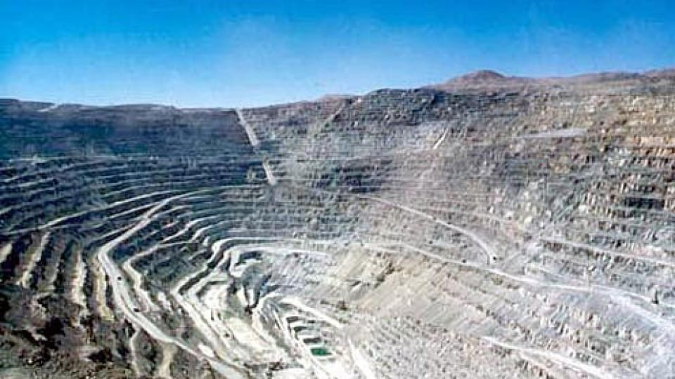
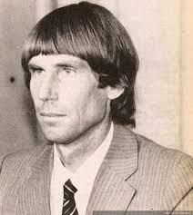
Hernán Büchi, ministro de Hacienda durante los últimos años de la dictadura militar de Augusto Pinochet, entre los años 1985 y 1989.
Una de las medidas económicas impulsadas por Büchi, fue devaluar el peso respecto al dólar, de esta manera el dólar alto favorecía las exportaciones.

Slide 5
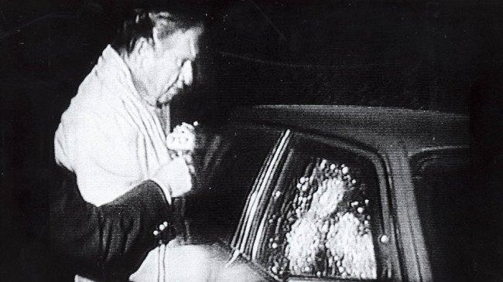
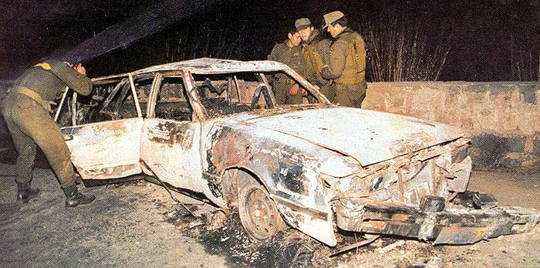
Atentado a Augusto Pinochet perpetrado por el Frente Patriótico Manuel Rodríguez (FPMR) el 7 de septiembre de 1986 en la cuesta “Las Achupallas”, camino al Cajón del Maipo.
Resultado: 5 muertos y 11 heridos; sin embargo, el FPMR no logró
su objetivo y Pinochet se mantuvo con vida.

Slide 6
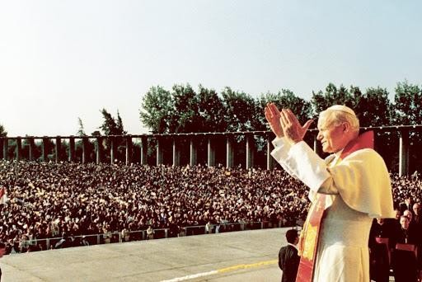
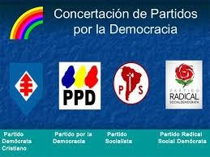
1987
1988
Visita del Papa Juan Pablo II y la búsqueda de la reconciliación nacional.
Creación de Concertación de Partidos por la Democracia.

Slide 7


PLEBISITO 1989
Se realiza el 5 de octubre de 1988, respetando una de las disposiciones transitorias de la Constitución de 1980.
Debía zanjar si Pinochet continuaba por ocho años más en el poder o se mandataba la realización de elecciones para 1989.
Para que el plebiscito fuera posible debieron crearse o restablecerse un conjunto de organismos que dotaron de legalidad al acto, entre los que se contaron el Tribunal Calificador de Elecciones, el Servicio Electoral, la Ley Orgánica Constitucional de los Partidos Políticos y la Ley Orgánica Constitucional sobre Votaciones Populares y Escrutinio.

Slide 8
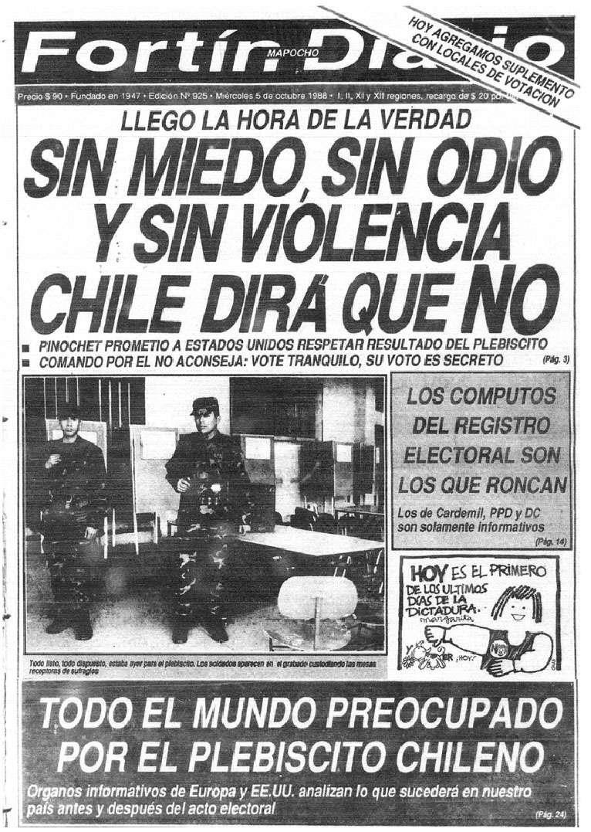
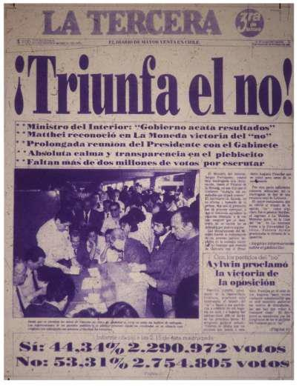
PLEBISITO 1989
Resultado del Plebiscito: Sí 44,01 %
No 55,99%

Slide 9
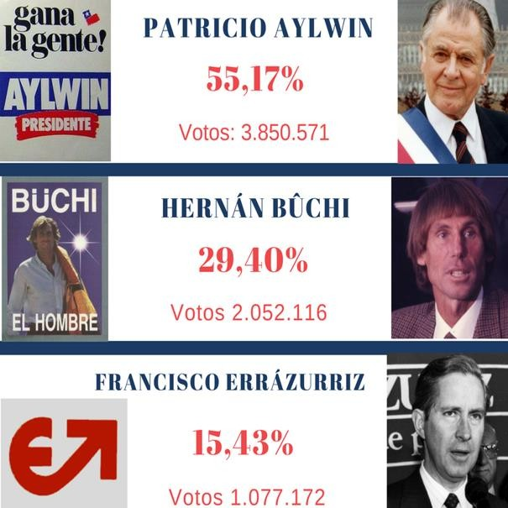
ELECCIONES PRESIDENCIALES 1989
Alianza Democracia y Progreso (UDI y RN)
Concertación de Partidos por la Democracia
(DC-PRSD-PS-PPD)
Alianza de Centro (Liberal-Socialista Chileno)

Slide 10
TRANSICIÓN PACTADA
L AS “LEYES DE AMARRE”
Los funcionarios adeptos a Pinochet no podían ser despedidos.
Inamovilidad de los Comandantes en jefe de las fuerzas armadas.
Pinochet es auto-proclamado senador vitalicio.
Sistema Electoral Binominal.
Prohibición de expropiar las minas de cobre privadas.
Ley Orgánica Constitucional de la Educación (LOCE, donde se
fortalece la libertad de enseñanza, perjudicando a la educación pública y favoreciendo a la privada).

Slide 11
ACTIVIDADES
Observa atentamente los siguientes videos de la propaganda electoral del Plebiscito de 1988.
Franja electoral del NO: https://www.youtube.com/watch?v=IFAMpW0hPNY
Franja electoral del SI: https://www.youtube.com/watch?v=RxuRWmEg8oE
Responder las siguientes preguntas en un documento Word y luego enviar al correo pabloortz.09@gmail.com durante la semana del 11 al 15 de abril.
Identifica las principales ideas y premisas que cada una de las franjas buscaba
instalar.
¿Por qué motivos se ha afirmado que la campaña por el No fue mucho más convincente que la del Sí? Argumenta tu respuesta.

